Slide 1
Das Moor und die Besiedlungsgeschichte auf dem Fehn
Gästeführerseminar
im Fehnmuseum Eiland
16.09.2017

Slide 2
Inhalt
Das Moor
Torf
Ostfrieslandkarte –Situation um 1800
Die Fehnkultur
Die Entwicklung der Torfgräberei
Die Fehne
Ihr Niedergang
Andere Hochmoorerschließungen
Zusammenfassung

Slide 3
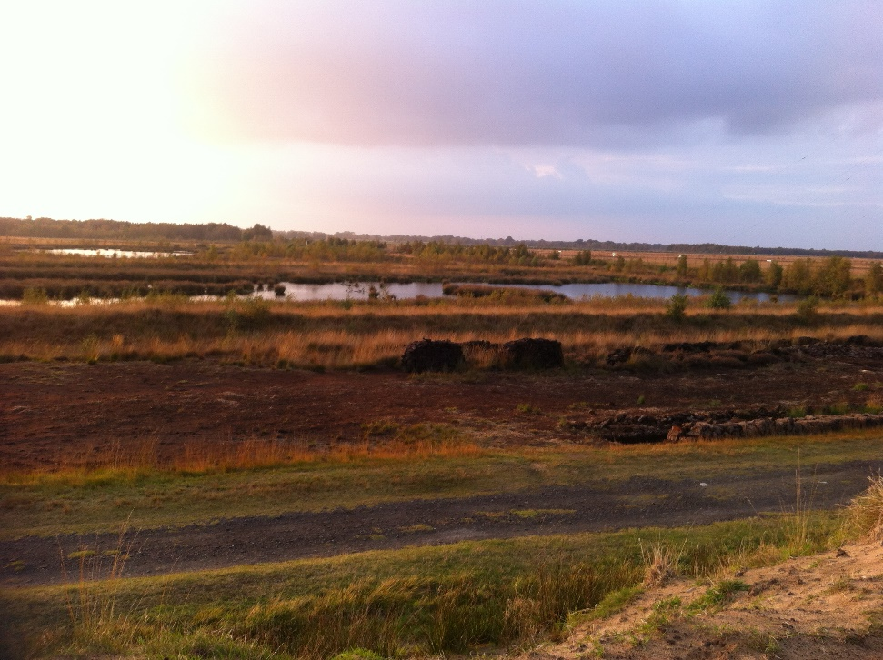
Was ist Moor?
ein nasser Lebensraum,
mit Pflanzen bewachsen

Slide 4
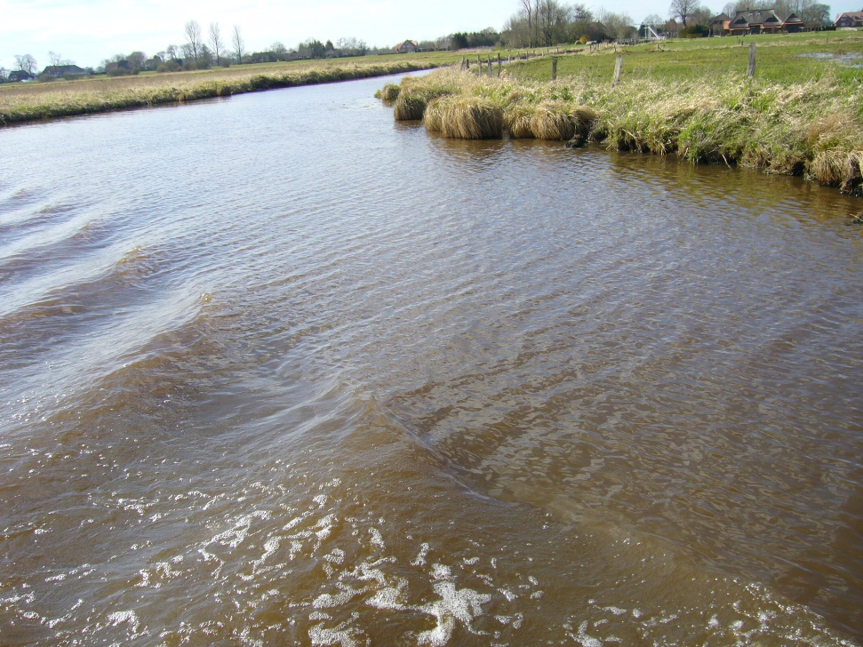
Niedermoore
Grundwassermoore
nährstoffreicher
in Niederungen
leicht zu nutzen

Slide 5
Hochmoor
Regenwasserhochmoor
nährstoffarm
i.d.R. auf Geestboden
anspruchslose Torfmoose (Sphagnum-Arten)
schwierig zu nutzen

Slide 6
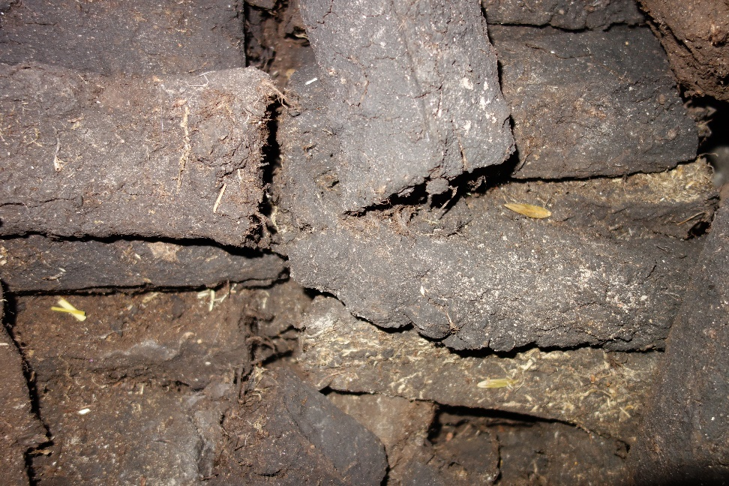
Torf
unvollständiger Abbau
von pflanzlichen Resten im
Moor
bei ständiger Wassersättigung
bei ständigem Sauerstoffmangel

Slide 7
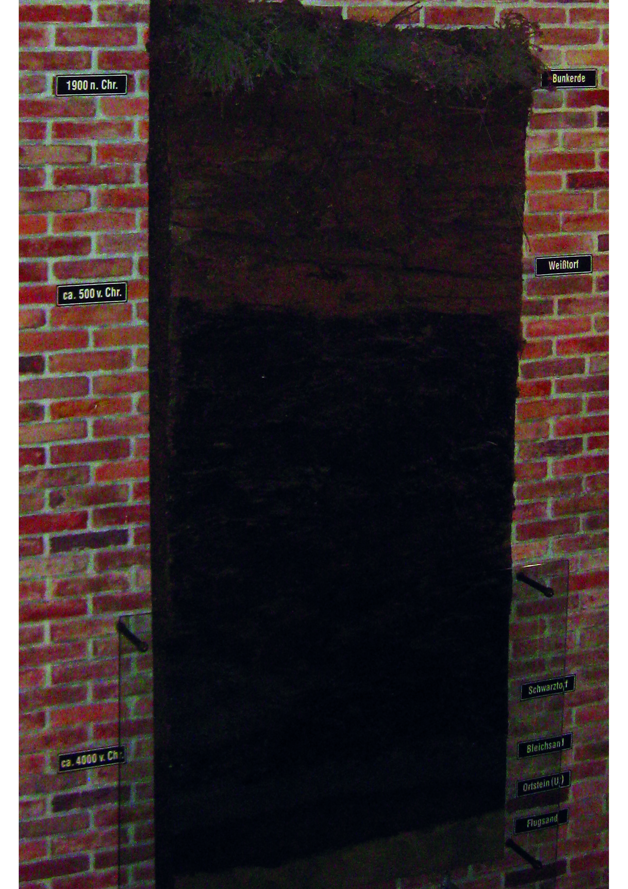
Torfmodell im Fehnmuseum Eiland

Slide 8
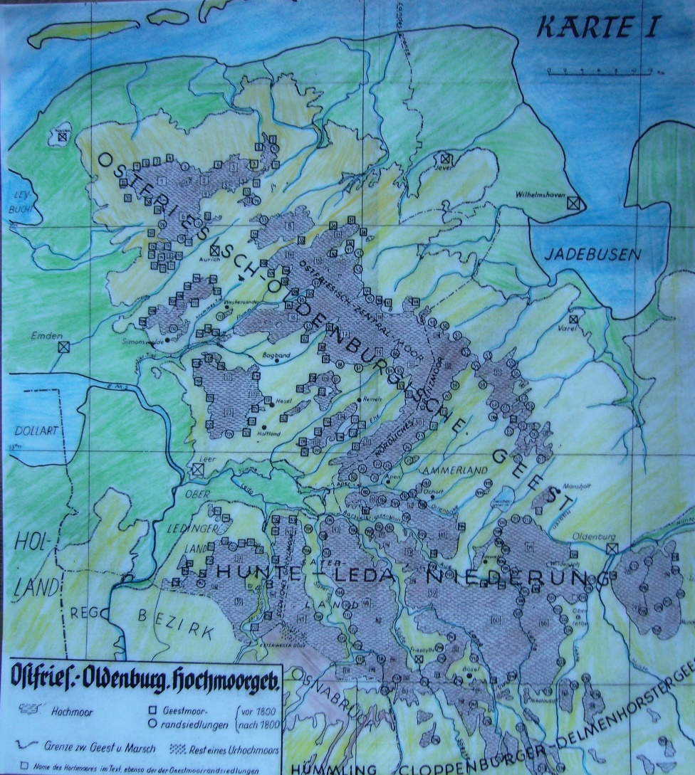
Ostfriesisch-Oldenburgisches Hochmoorgebiet um 1800

Slide 9
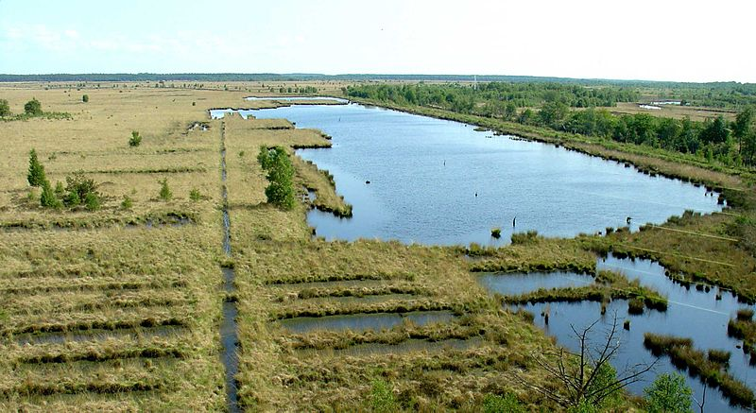
Zernagung des Hochmoorrandes ab dem MA
planloser Torfstich
dürftige Entwässerung
verwüstete Landschaft
Bild zeigt Fochtloerveen in Drenthe (wiki)

Slide 10
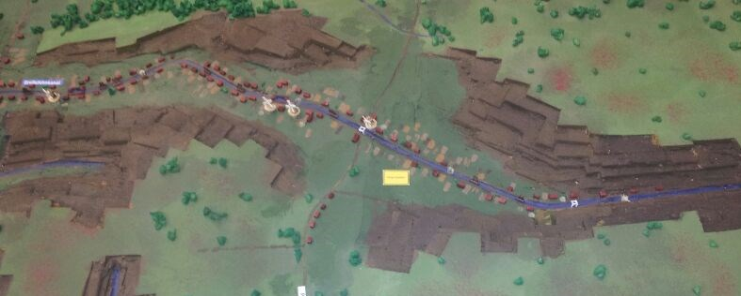
Neuzeit: Die Fehnkultur
großflächiger Torfabbau:
Kanal ins Moor, von einem Fluss aus
Kanal zur Entwässerung
Kanal als Transportweg
mit
Folgenutzung
- den unfruchtbaren Untergrund
kultivieren
und besiedeln-

Slide 11
Was bedeutet „Fehn“?
altfriesisch fên: Sumpf, Morast, Schlamm
Veenhusen, Bunkfahne
gotisch fani Sumpf, Moor
englisch fen Sumpf, Niedermoor, Marsch
Ital. / span. fango Schlamm, Schlick
niederländisch veen Sumpf, Moor
Finnland sumpfiges Land
Fehn - ein indoeuropäisches Wort

Slide 12
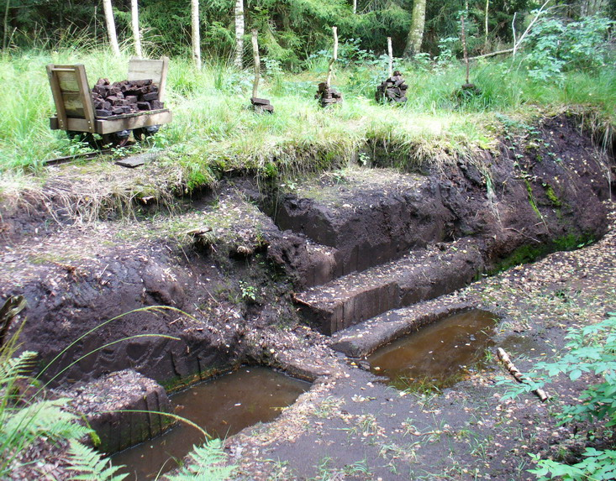
Torfgebrauch ist uralt
50 n. Chr. bei Plinius
um 1000 n.Chr. „viereckig gestochener Torf“
MA: graben für den Eigenbedarf
Bild: Torfabbau im Wurzacher Ried wiki

Slide 13
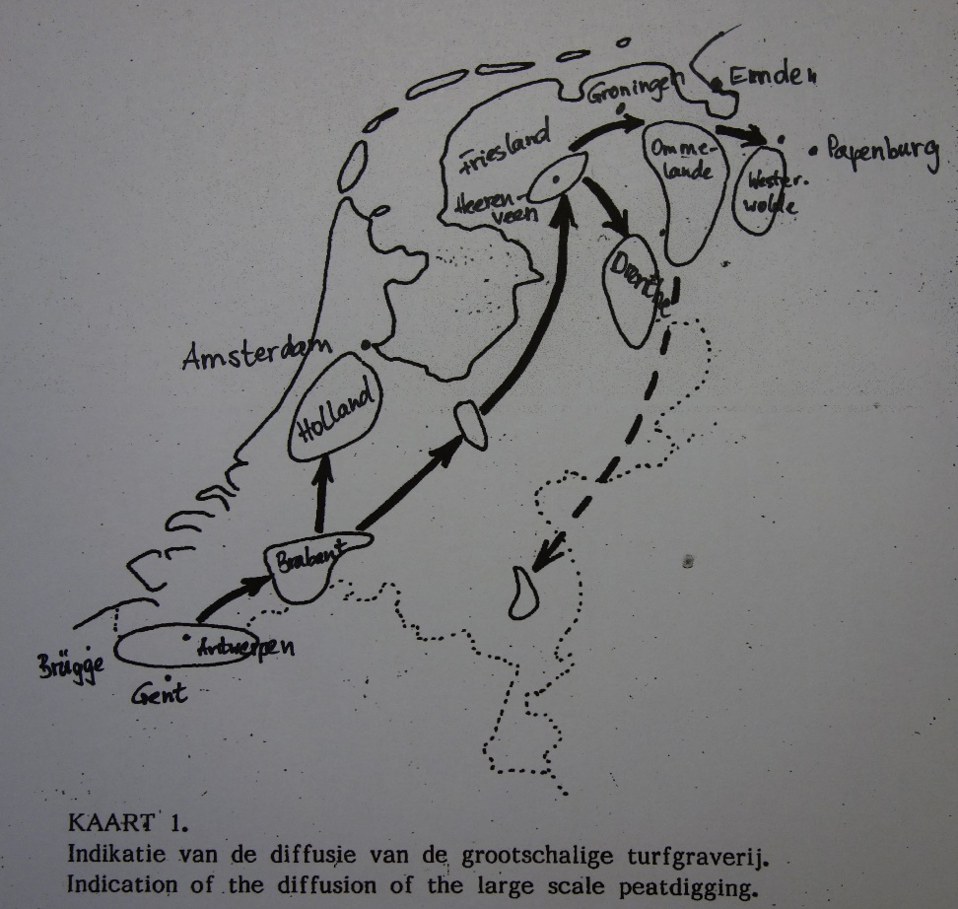
Die ersten großgewerblichen Torfgräbereien
12.Jh. Flandern
1300 Brabant
1350 Holland
1551 Friesland Heerenveen
1599 Groningerland Pekela
1631 Münsterland
Papenburg
1633 Ostfriesland Großefehn

Slide 14
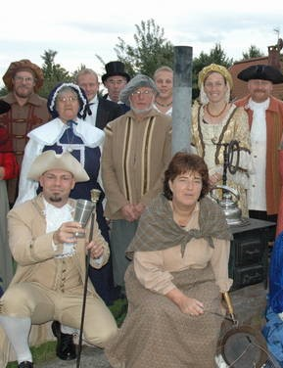
Großgewerbliche Torfgräbereien in Ostfriesland
erst ab 1633
Auslöser:
Brennstoffmangel in Emden
1621 Groningen: Ausfuhrverbot für Torf
1626 Saterland: keine Lieferungen („Wirren des Dreißigjährigen Krieges“)
„wagende“ Unternehmer
Notes:
<Foliennummer>

Slide 15
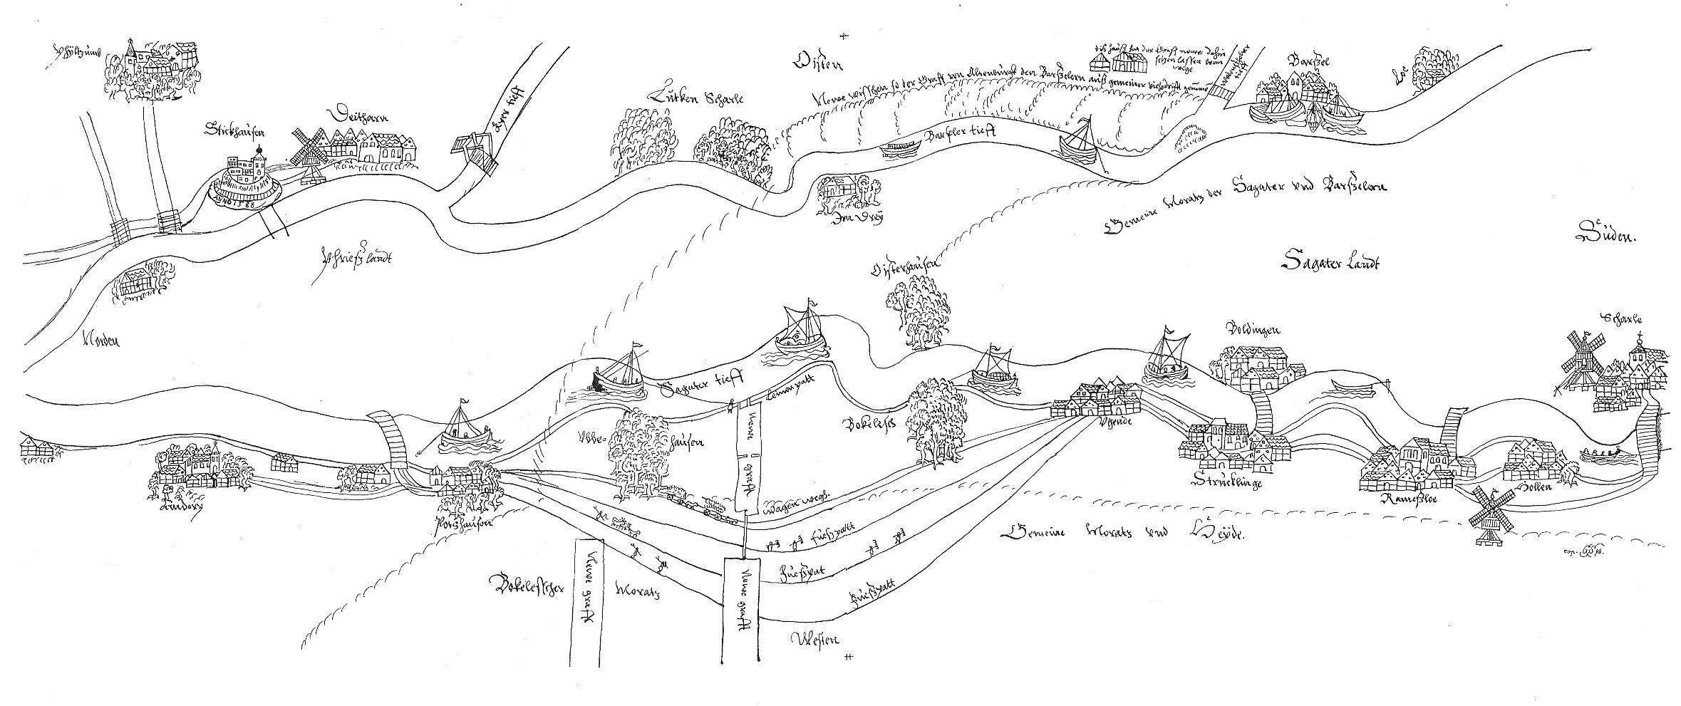
Saterland: Vorbild für die Ostfriesen?
Siedlung auf einer unzugänglichen Sandinsel im Hochmoor
Saterland
gezeichnet von Georg Sello (wiki)
familienbetrieblicher Torfabbau und
Torfhandel in alten Geestdörfern
Bauern gruben nach Upstreckrecht den Torf im Hochmoor ab
brachten den Torf als selbständige Schiffer bis nach Leer, Emden und in die Seemarsch
vor Gründung der ostfriesischen Fehne der wichtigste Torflieferant Ostfrieslands
„…könnte Pate für den Fehntjer-Betrieb gestanden haben“
(Nitz, S. 19).
Notes:
<Foliennummer>

Slide 16
Veenkoloniën als Vorbild für die Fehnsiedlungen??
Deutliche Unterschiede in der Unternehmensform
Niederlande:
kapitalstarke Großunternehmen:
breite Kanäle
miteinander verbundene Kanalsysteme
Torfabbau im Großbetrieb
Lohnarbeiter
vergleichbar mit einem Fabrikunternehmen
Torfschiffer (eigenständiger Beruf)
hauptberufliche Landwirte (Bauernplaatzen von 15-30 ha)
Ostfriesland und Papenburg:
kapitalschwache Kleinunternehmen
schmale Kanäle
kein Verbundsystem (1 Kanal = 1 Fehn)
Torfabbau im Kleinbetrieb
Untererbpächter = Torfarbeiter
vergleichbar mit einem Handwerksbetrieb
Untererbpächter = Torfschiffer
Untererbpächter = Landwirte (nebenberuflich auf 3-5 ha)
Notes:
<Foliennummer>

Slide 17
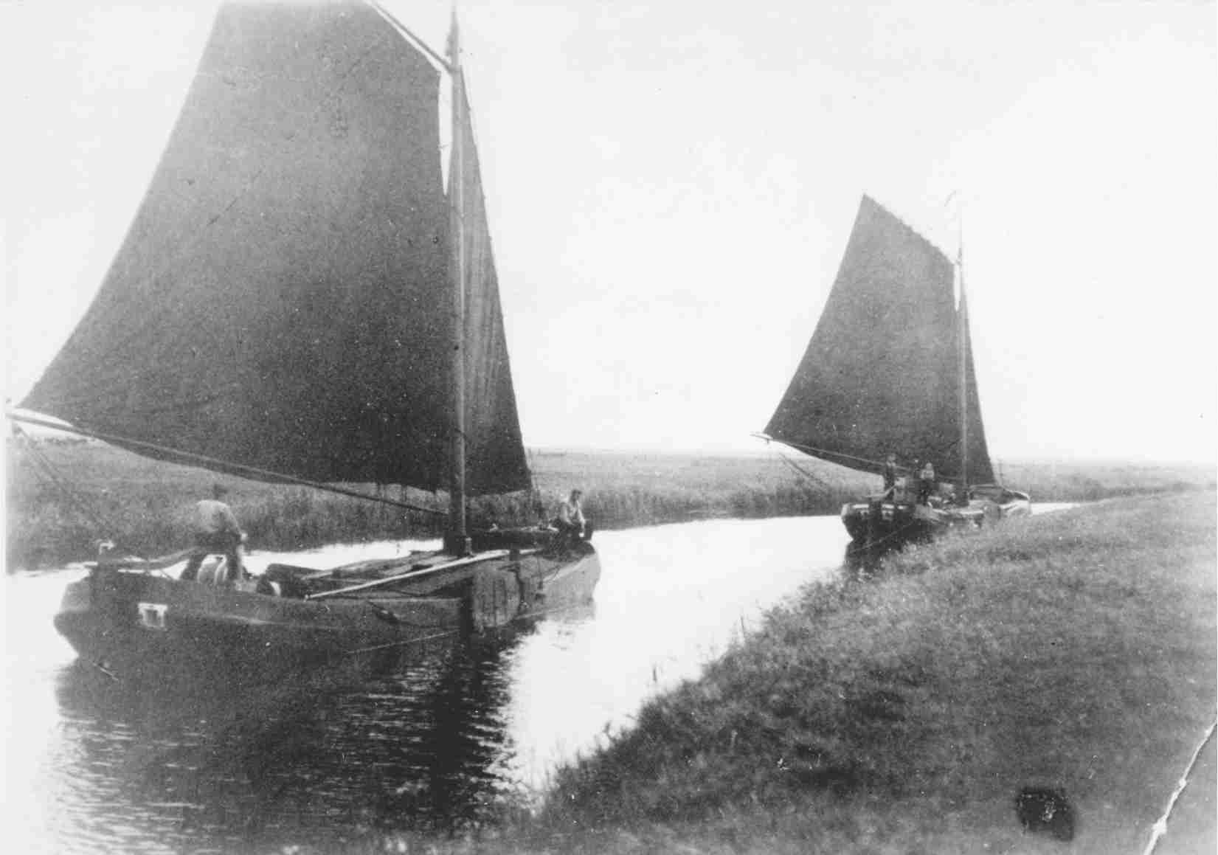
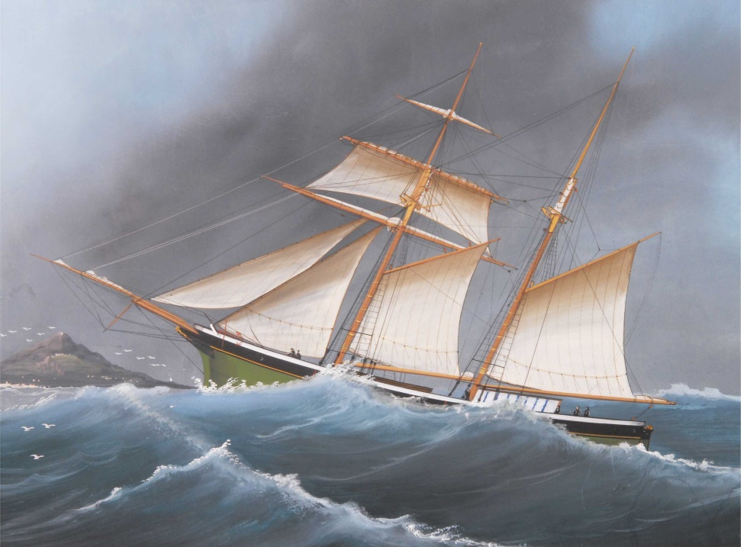
Deutsche Fehnsiedler = kleine "Unternehmer“
zu Beginn eines Fehns:
Torfgräber
Torfschiffer
Landwirt
1. Generation: Existenz gesichert
100 Jahre später
Handwerker, Kaufmann u.a.
Schiffer
Werftbesitzer
Reeder
Landwirt
3. Generation: bürgerlich wohlhabend

Slide 18
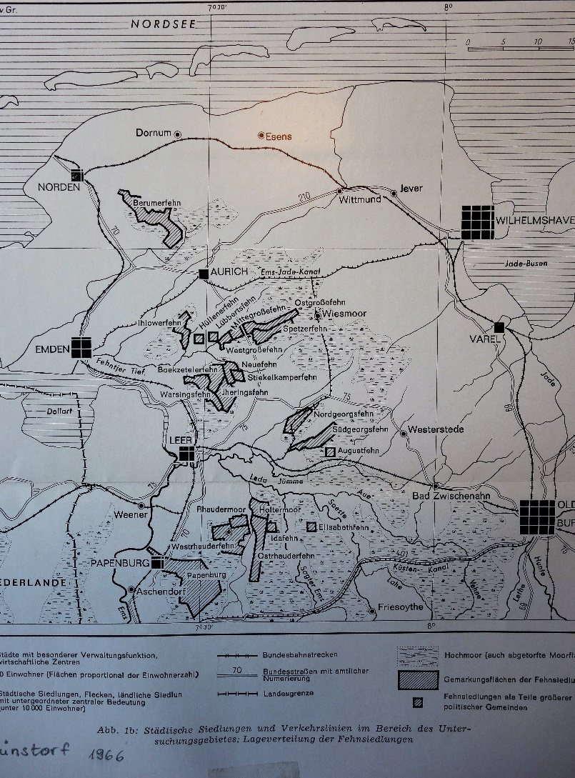
Ostfriesische Fehngebiete und Papenburg
Von 1633 bis 1860:
Gründung von 17 Siedlungen dieses Typs
17./18. Jh. Unternehmer
19.Jh. Staat
Notes:
<Foliennummer>

Slide 19
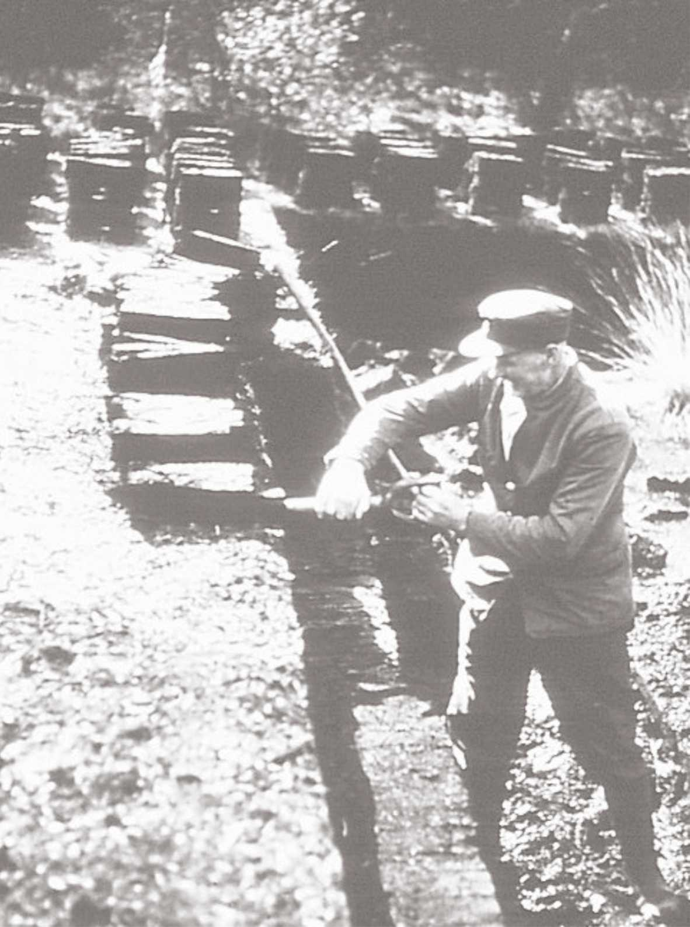
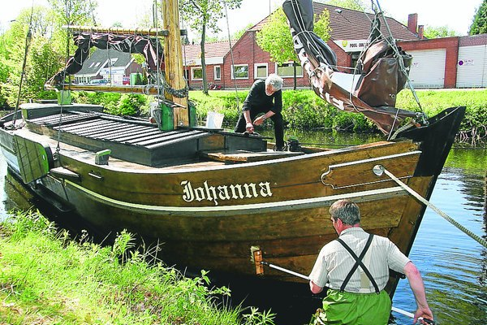
Der Fehntjer
Prägungen
fleißig
unternehmend
genau
flexibel
selbständig
bis in die 1960iger
schifffahrtsberuflich
ausgerichtet
= geschlossene Bevölkerungsgruppe
Bild oben: Gemeinde Großefehn
Bild unten facebook, Rettet den Elisabethfehnkanal

Slide 20
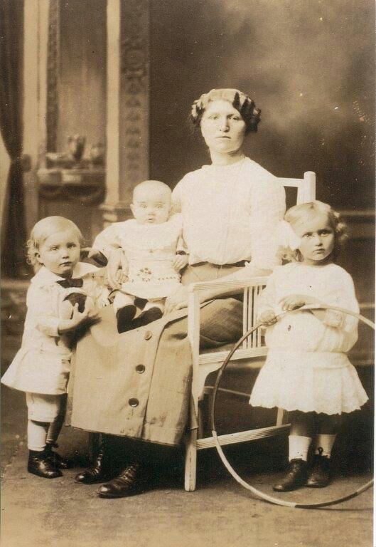
Die Fehntjerin
Prägungen
genau
fleißig
unternehmend
flexibel
selbständig
Fehntjer heirateten gerne unter sich

Slide 21
Niedergang der Fehne ab 1900
Das Alte
Das Neue
Torf
Segelschiffe
Holzschiffe
Schiff
Kanäle
Siedlungsraum erst nach Abtorfung
Steinkohle
Dampfschiffe
Eisenschiffe
Eisenbahn und LKW
zu klein und unverbunden
Siedlungsraum ohne Abtorfung mit Kunstdünger und Umpflügen
Notes:
<Foliennummer>

Slide 22
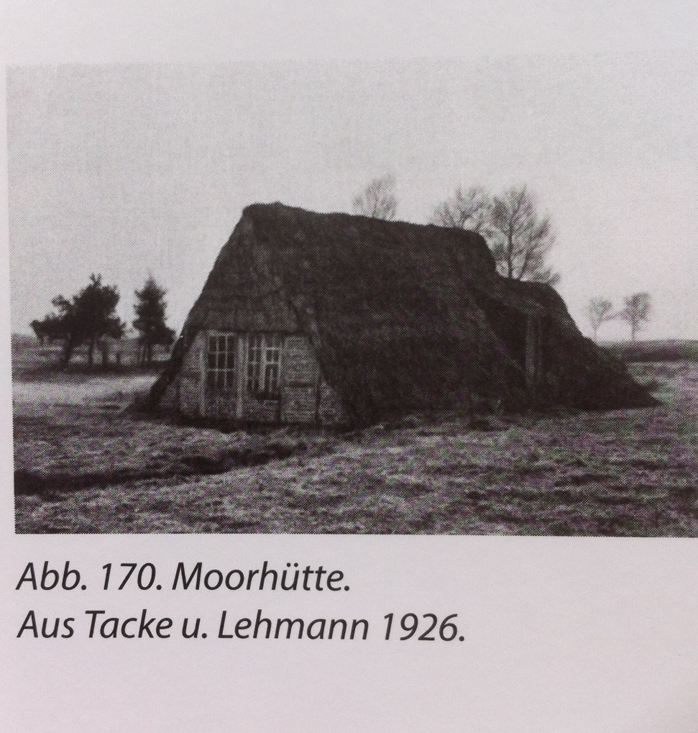
Hochmoorkolonisation
ab 18.Jhd. in Ostfriesland
Siedeln auf dem Hochmoor ohne Kanal
Urbarmachungsedikt Friedrich II
fehlgeleitete preußische Politik
Die armen Siedler:
Dem Ersten der Tod,
dem Zweiten die Not,
dem Dritten das Brot.
Bild aus Behre, Ostfriesland, 2015

Slide 23
Verfehnung
Es ging um großgewerblichen Brennstoffgewinnung. Dazu war es notwendig, die Hochmoore systematisch auszuwerten. Das erfolgte:
1. mit Bau von Kanälen
zur planmäßigen und systematischen Entwässerung der Moore mit Anbindung an das natürliche Gewässernetz
als günstigen Transportweg für Großmengen an Torf mit Schiffen
2. mit Torfgräbereien durch Ansetzung von Siedlern
3. und mit Gewinnung von Siedlungs-und Nutzland nach der Abtorfung
durch Ansetzung von Siedlern zur planmäßigen, systematischen Inwertsetzung des abgetorften, unfruchtbaren Geest-Untergrundes
weil günstig Großmengen an Dünger als Rückfracht
weil gelernt wird, die Moordecke und den Sanduntergrund zu vermischen und den Ortstein zu zerschlagen (das sog. Wühlen)
Beim Anlegen der Fehne in den Niederlanden wie in Ostfriesland und Papenburg ging es nicht um
Landgewinnung für siedlungswillige Kolonisten, sondern um Brennstofferzeugung.
Diese Brennstofferzeugung überließ man in Ostfriesland und Papenburg siedlungswilligen Kolonisten,
die das Moor abgruben und dann auf dem selbst geschaffenen Untergrund siedeln durften. Nitz (s.u.)
prägte dafür den Begriff „torfproduzierende Siedlungen“
Falsch: Durch die Fehnkultur-Methode sollte der Mooruntergrund langfristig für die Landwirtschaft kultiviert werden. Denn: Als Torf als Brennstoff uninteressant wurde, wurde das Verfehnen des Hochmoores zu kostspielig. Also suchte man nach anderen Möglichkeiten der Inwertsetzung des Hochmoores(Hochmoorkultivierung)

Slide 24
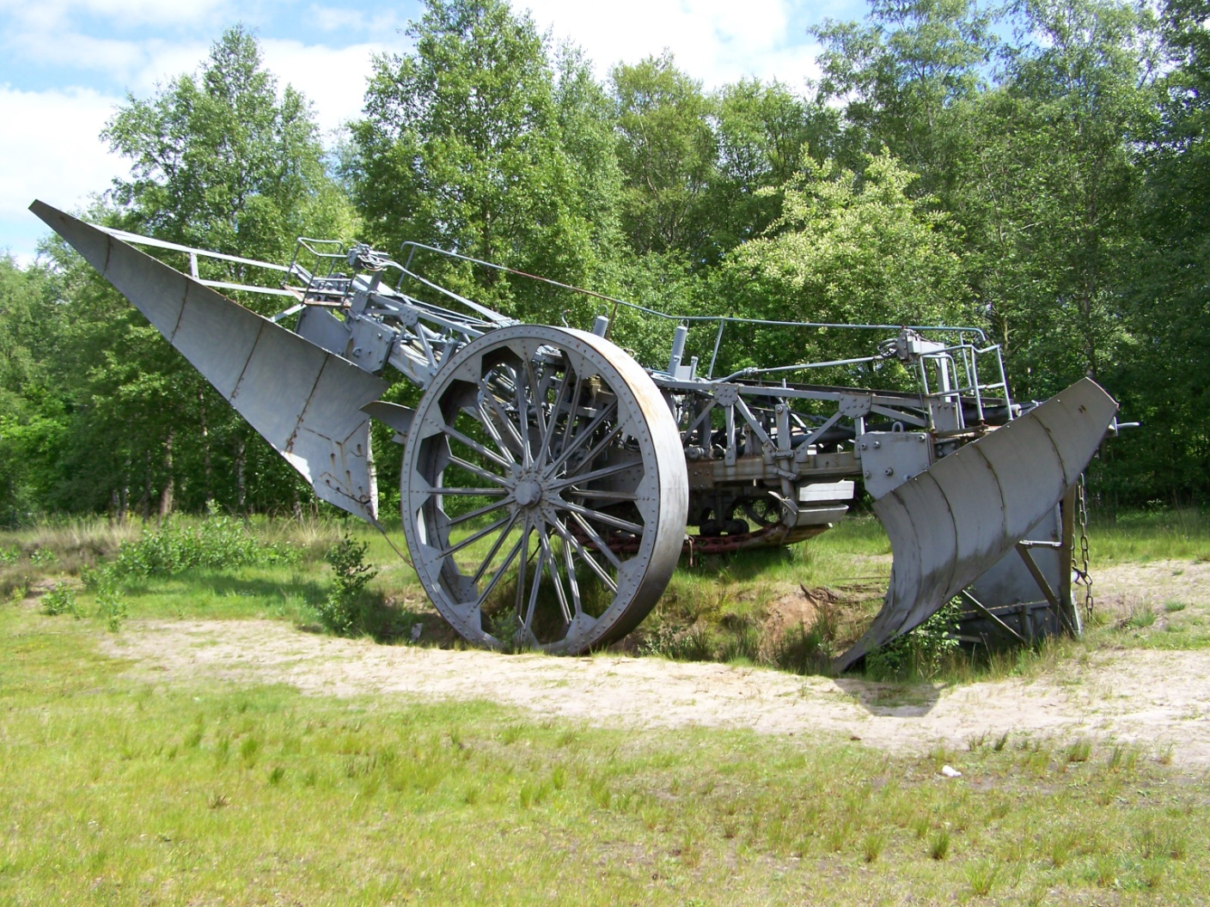
Hochmoorkultur
ab 1900 Hochmoorkultur:
Deutsche Hochmoorkultur
(Marcardsmoor)
Deutsche Sandmischkultur
(Emsland)
Notes:
<Foliennummer>

Slide 25
Aufschließung der norddeutschen Moore
im MA Niedermoorkultur: Trockenlegung der
Niedermoore - Upstreckensiedlungen
ab 17.Jh. Fehnkultur: Abtorfung der Hochmoore -
Fehnsiedlungen
ab 18.Jhd. Hochmoorkolonisation: Siedeln auf
dem Hochmoor – Hochmoorkolonien
ab 1900 Hochmoorkultur:
Deutsche Hochmoorkultur
Deutsche Sandmischkultur

